Slide 1
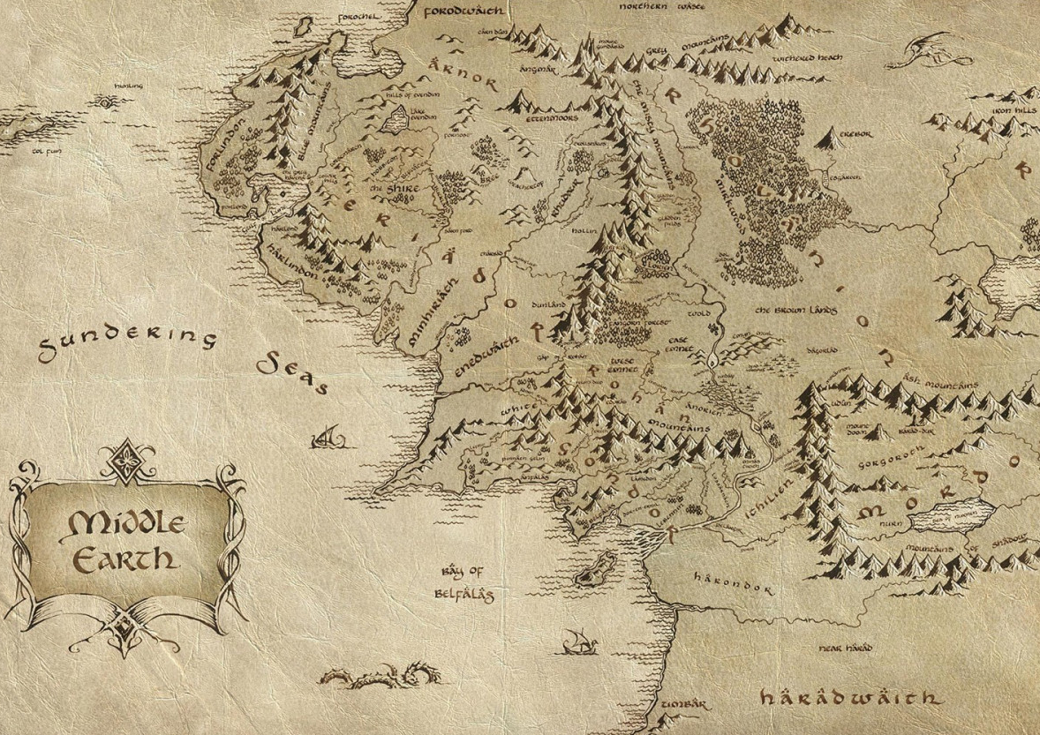

Slide 2
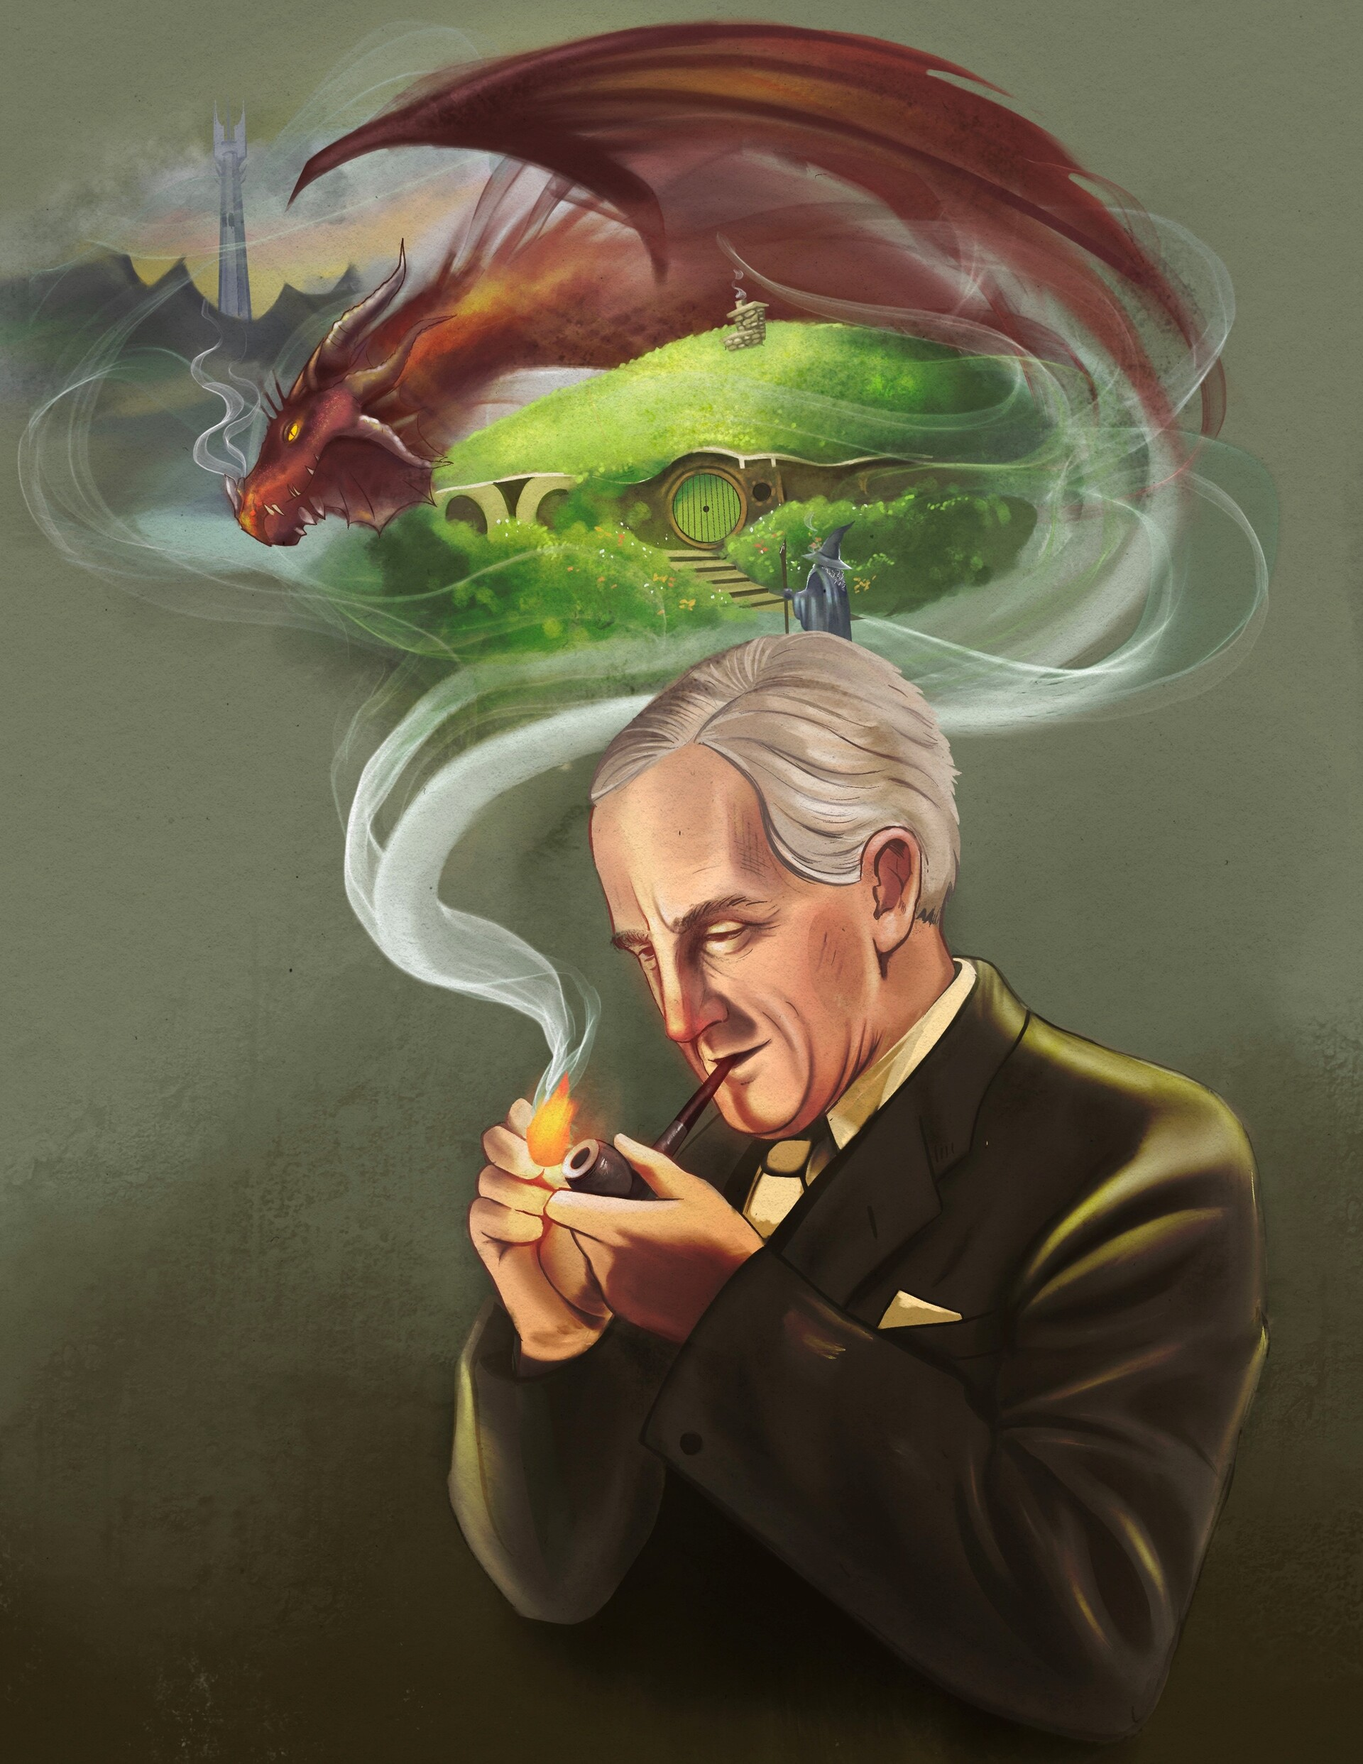
Soirées autour de la Foi
Vendredi 15 mai 2026
J.R.R. TOLKIEN
et
le Seigneur des Anneaux

Slide 3
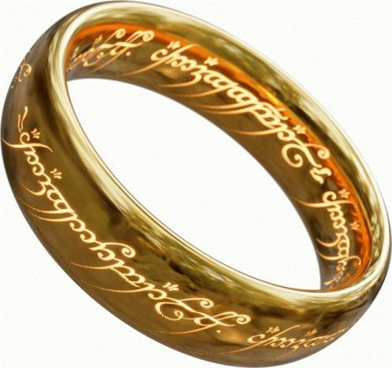
La fantasy
(faëry)
Toute la fantasy moderne n'est qu'une note de bas de page à l'œuvre de Tolkien…
« J.R.R. Tolkien est comme le mont Everest : tout auteur de fantasy qui vient après lui doit décider s'il va essayer d'escalader la montagne, ou s'il va simplement s'asseoir dans son ombre et espérer qu'elle ne s'écroule pas sur lui. »
Pratchett
Le Seigneur des Anneaux : au moins 150 millions d’exemplaires à travers le monde.

Slide 4
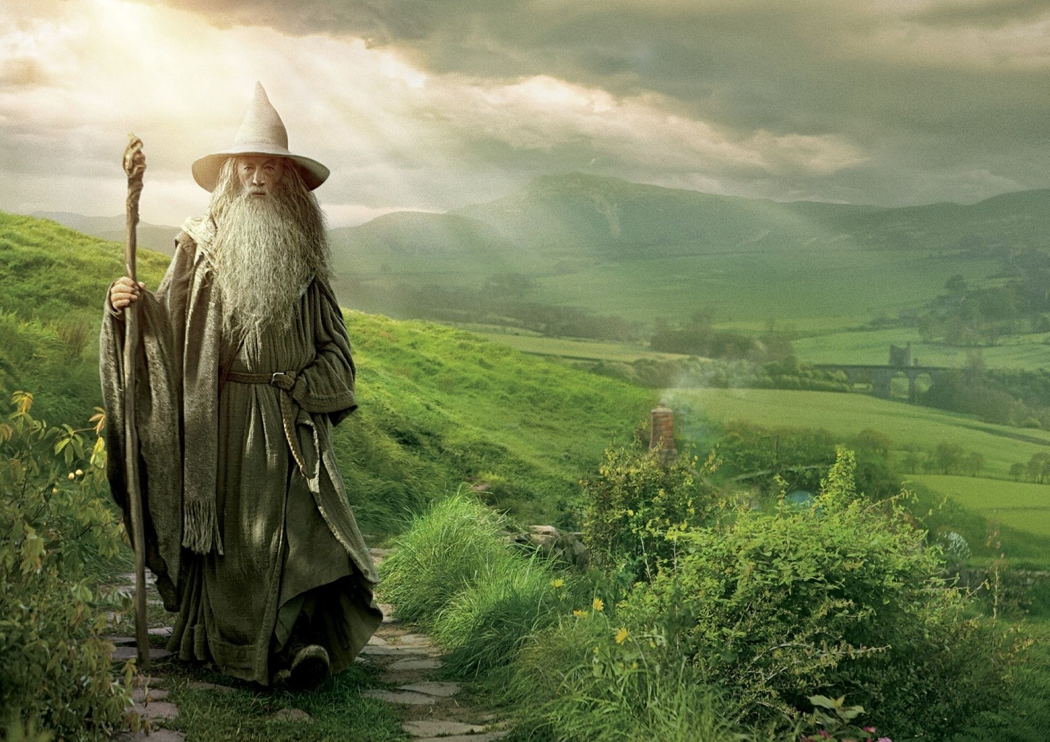
Quelques éléments biographiques
La Terre du Milieu
Une démarche mystique de Tolkien ?
Le Seigneur des Anneaux
Épilogue

Slide 5
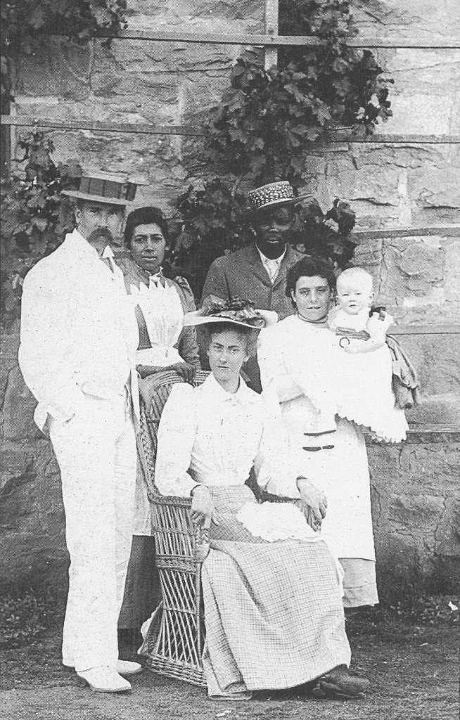
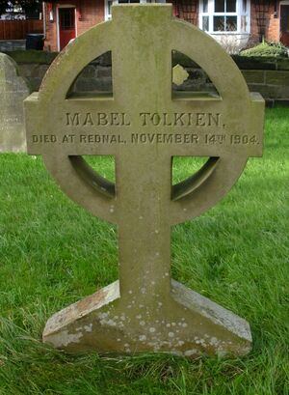
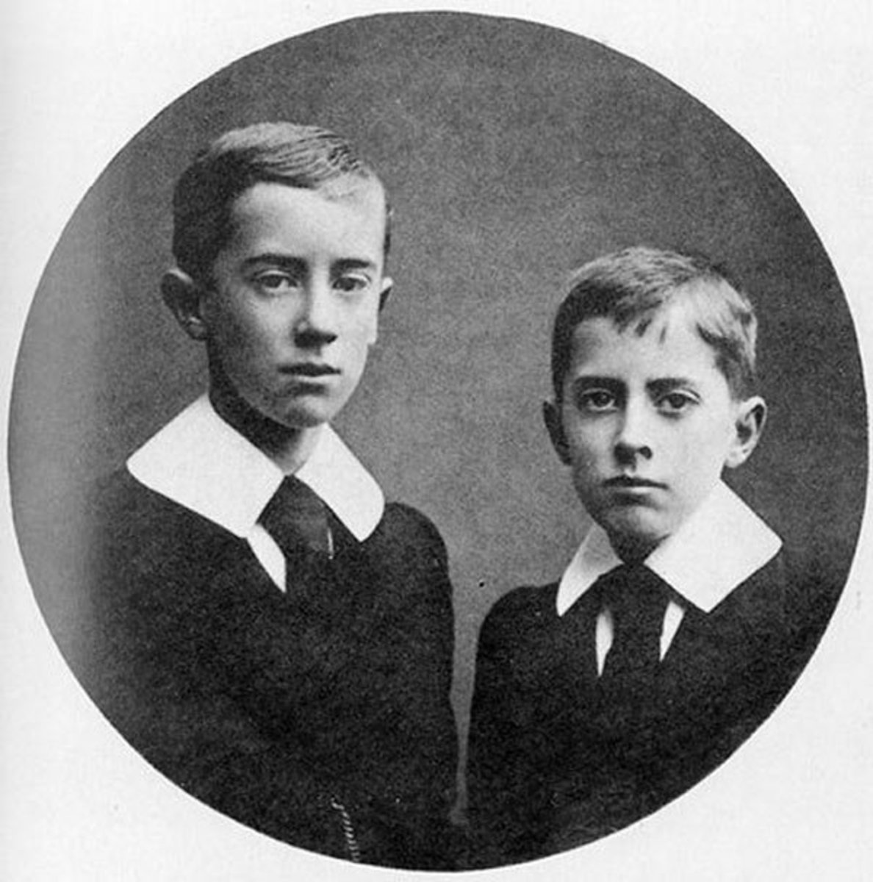
Quelques éléments biographiques
Le père : Arthur Reuel Tolkien
La mère : Mabel Suffield
➔ John Ronald Reuel, né le 3 janvier 1892
➔ Hilary Arthur Reuel, né le 17 février 1894
1895 : retour en Angleterre
1896 : mort du père Arthur Reuel
1900 : Conversion de Mabel au catholicisme
1904 : mort de Mabel

Slide 6
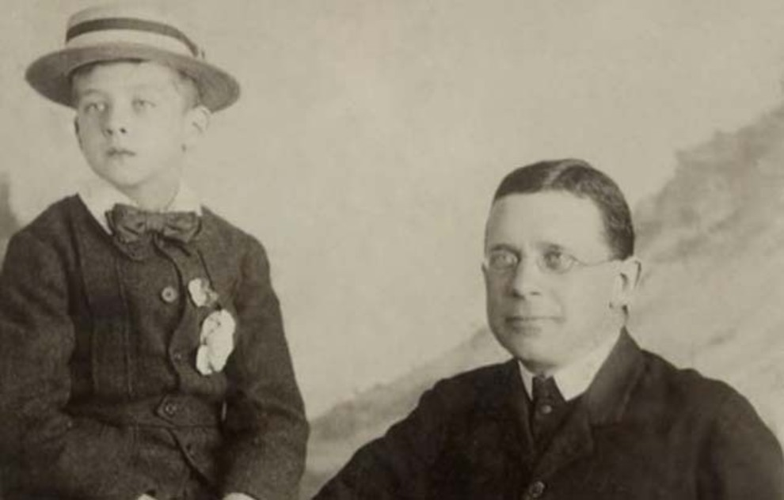
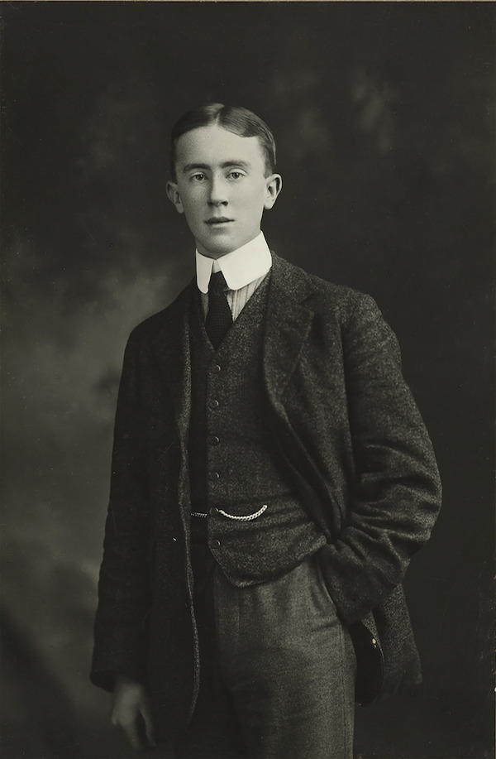
Père Francis Morgan, tuteur des deux fils
1909 : Rencontre avec Edith Bratt
1910-1915 : Etudes à Oxford
First Class Honours en Langue anglaise et littérature
T.C.B.S. Tea Club Barrovian Society

Slide 7
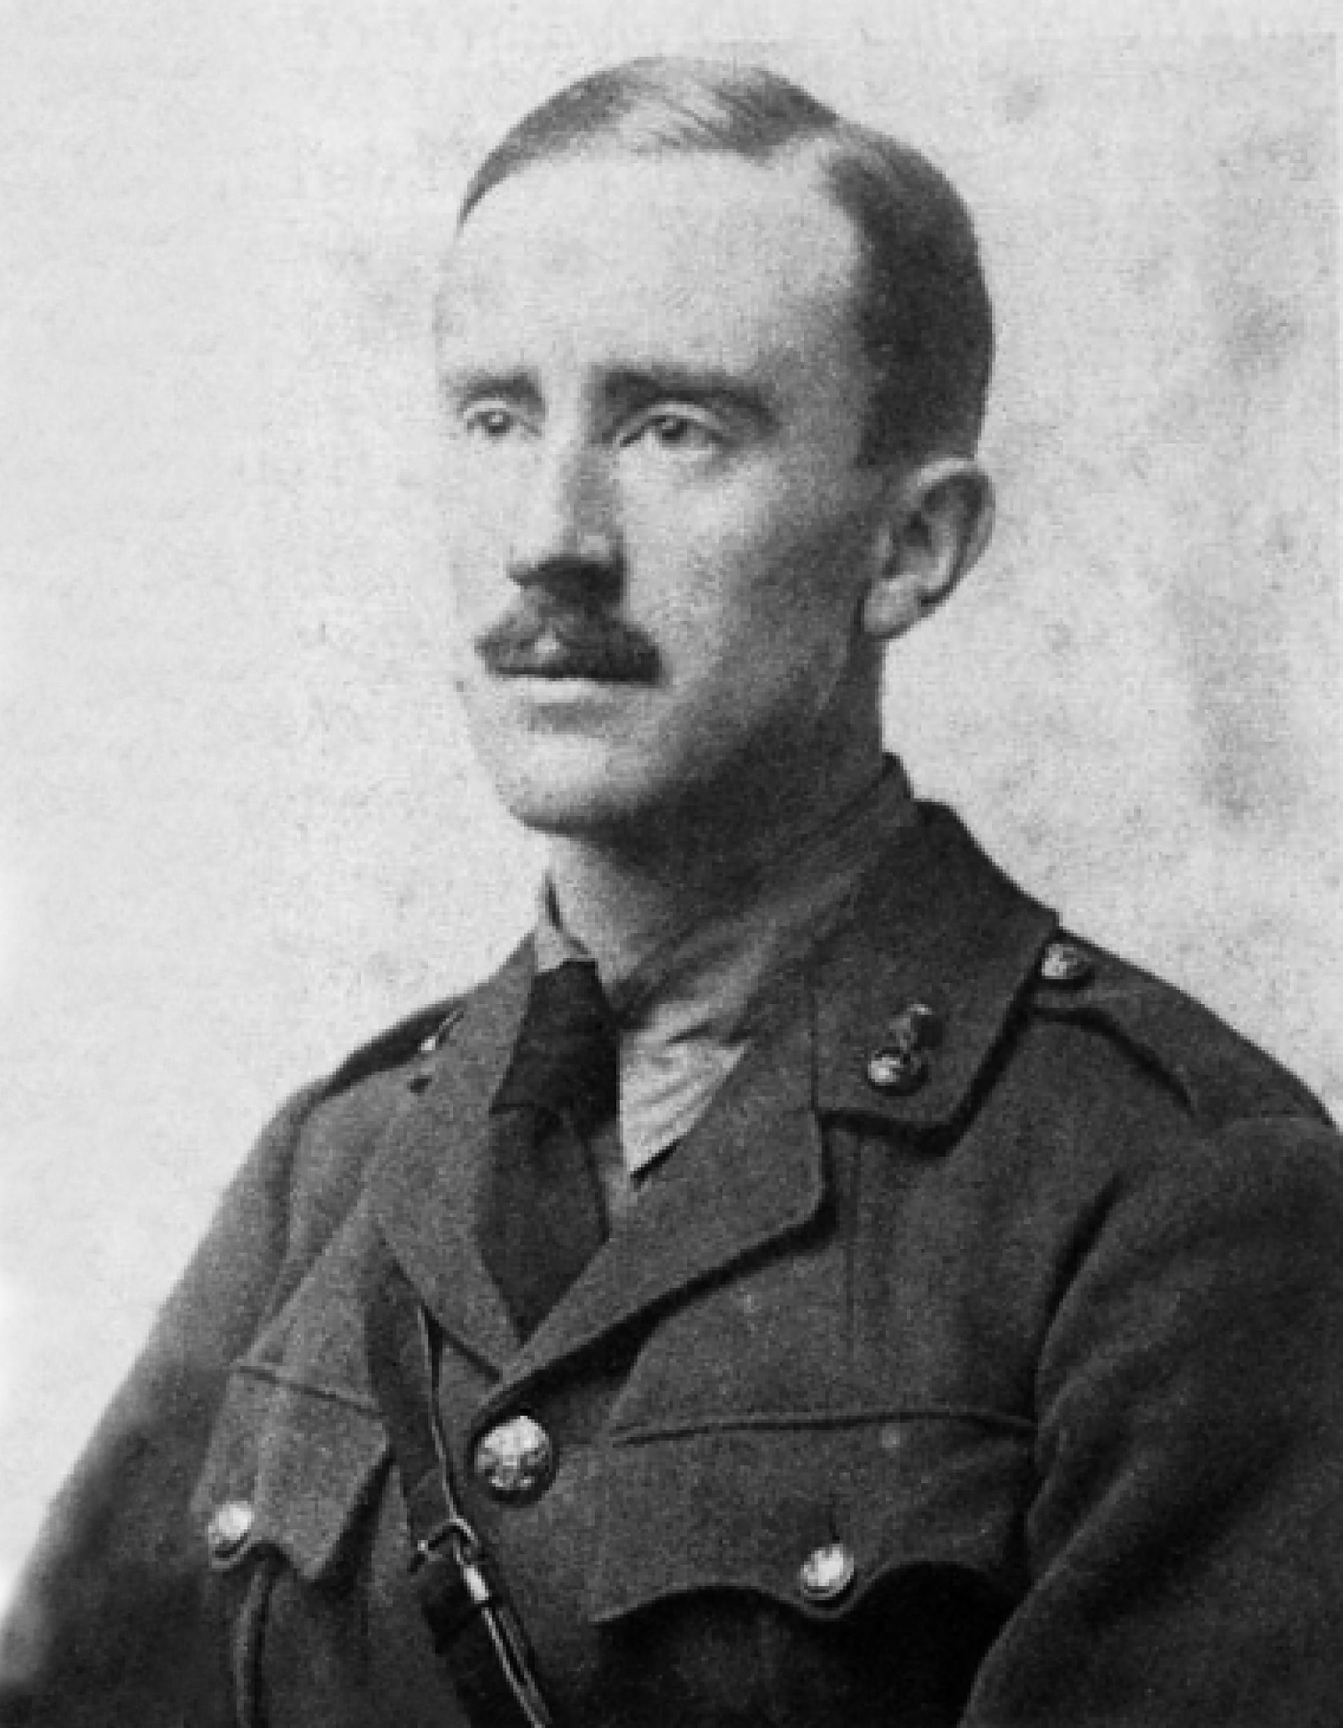
1916 : mariage - appel à la guerre
1917 : retour, convalescence
naissance du 1er fils : John Francis Reuel
1920 : poste de lecteur à l'Université de Leeds
naissance du 2nd fils : Michael Hilary Reuel
1924 : naissance du 3ème fils : Christopher John Reuel
1925 : professeur d'anglo-saxon à Oxford
Inklings
1929 : naissance de la fille : Priscilla Mary Anne Reuel

Slide 8
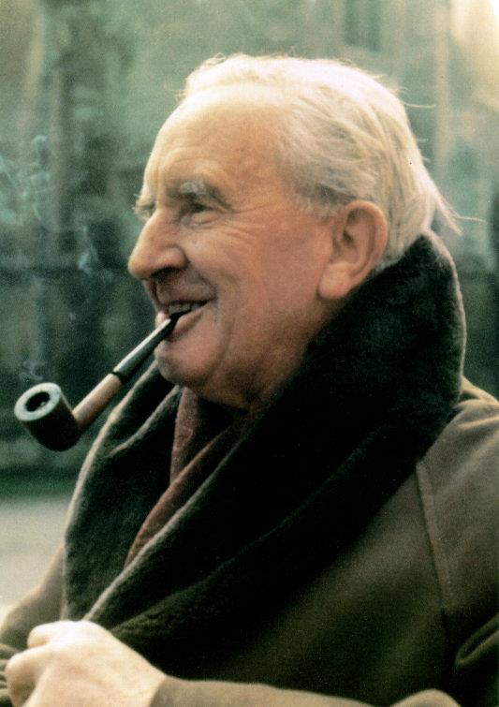
1936 : Beowulf : The Monsters and the Critics
1937 : The Hobbit
Bilbo le hobbit
1939/1943 : On Fairy-Stories - Du conte de fées
1954 : The Lord of the Rings
Le Seigneur des Anneaux
1959 : Retraite universitaire

Slide 9
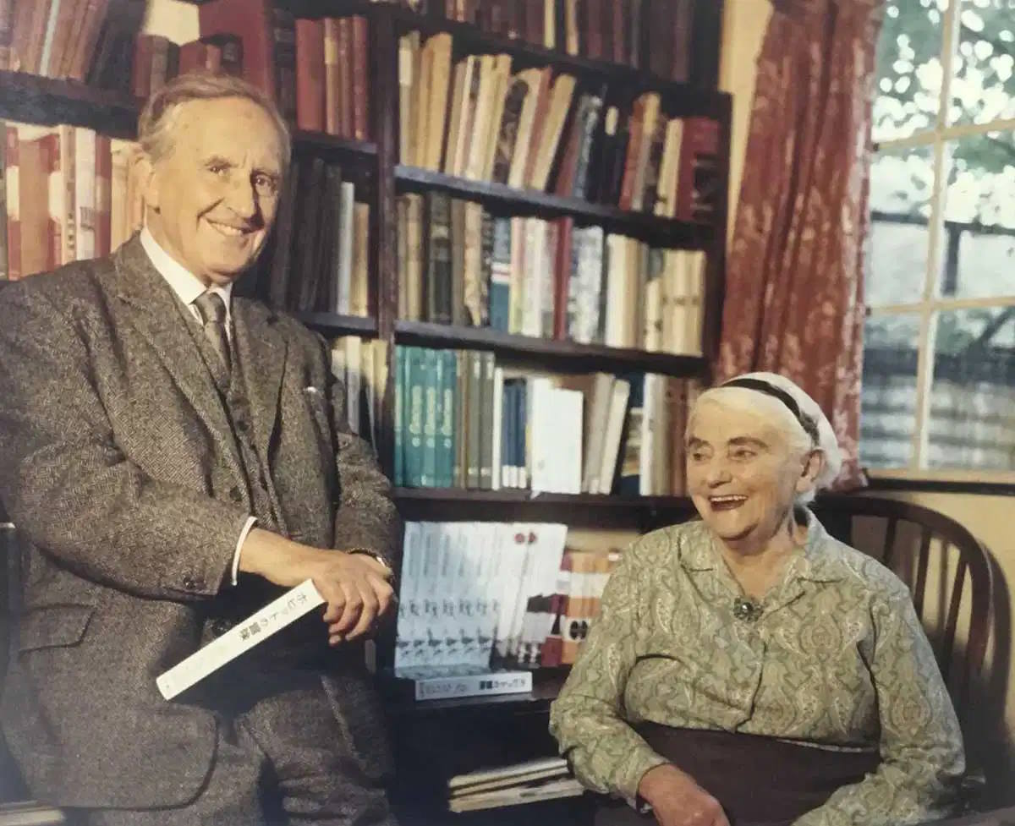
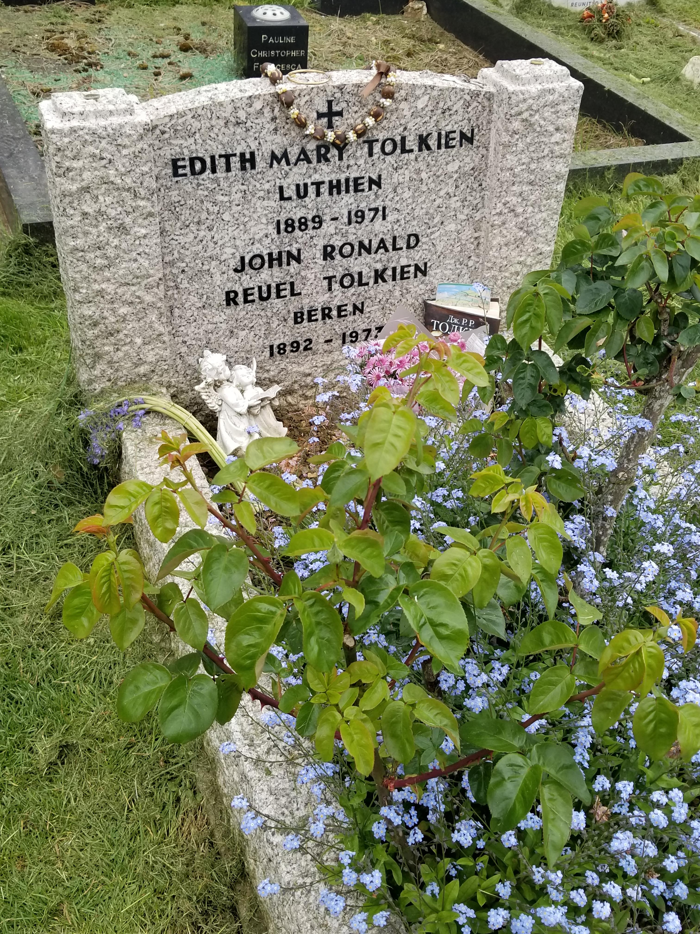
Edith meurt le 29 novembre 1971
Ronald meurt le 2 septembre 1973

Slide 10
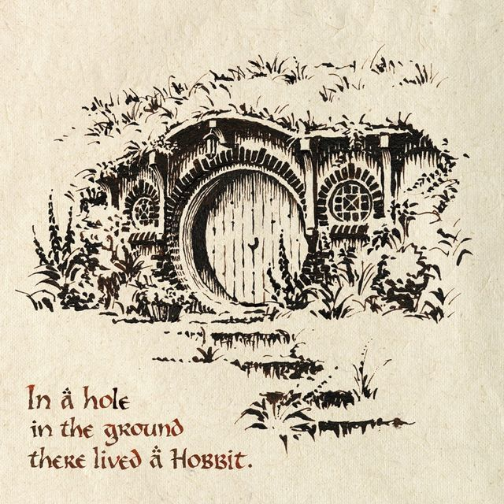
La Terre du Milieu
➔ une mythologie propre à l’Angleterre
1914 : poème Le Voyage d'Earendel
1916 - 1917 : the Lost Tales
(les Contes Perdus)
premiers récits du
Silmarillion
Vers 1930 : découverte des Hobbits…
1937 : The Hobbit – Bilbo le Hobbit
1954 - 1955 : The Lord of the Rings
1977 : Publication posthume
du Silmarillion

Slide 11
La cosmogonie de la Terre du Milieu
Dieu créateur : Eru Ilúvatar
Création d’esprits angéliques : les Ainurs
parmi eux, un esprit se rebelle : Melkor
Harmonie au travers du chant des Ainurs, troublé par des dissonances introduites par Melkor.
Eru donne l’existence à cette harmonie, qui devient le monde créé, Arda.
Ainulindalë
Dans ce monde : 14 Valars et Melkor / Maiars
Créatures rationnelles voulues pour ce monde : les Enfants d’Ilúvatar
➔ les Elfes et les Hommes
Autres créatures diverses : Nains - Ents - Hobbits …
Créatures déformées par Melkor : Gobelins – Trolls - Orcs…

Slide 12
Histoire (et géographie)
Ere des Lampes
Ere des Arbres
Apparition des Premiers-Nés : Les Elfes
Le Premier Âge
Apparition des Successeurs : Les Hommes
Bannissement de Melkor
Le Second Âge
Gloire et déclin de Númenor
Ascension de Sauron, serviteur de Melkor – forge des Anneaux de pouvoir
La Dernière Alliance : défaite de Sauron
Le Troisième Âge
Sauron reprend forme secrètement.
Bilbon Sacquet trouve l'Anneau Unique
Guerre de l'Anneau
Sauron est définitivement vaincu. Les derniers Elfes quittent la Terre du Milieu
Le Quatrième Âge
L’âge des Hommes

Slide 14
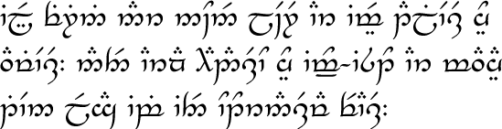
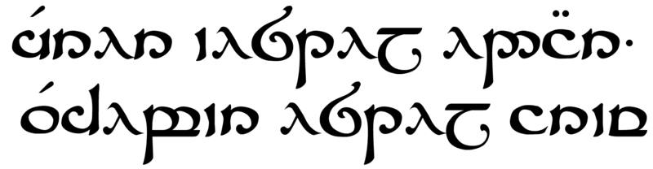
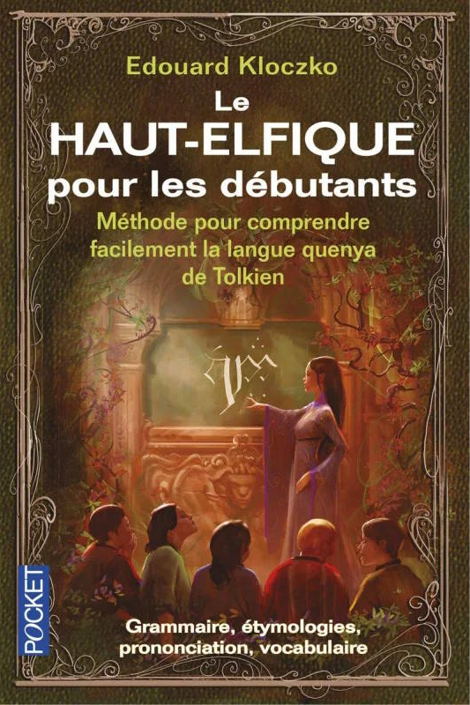
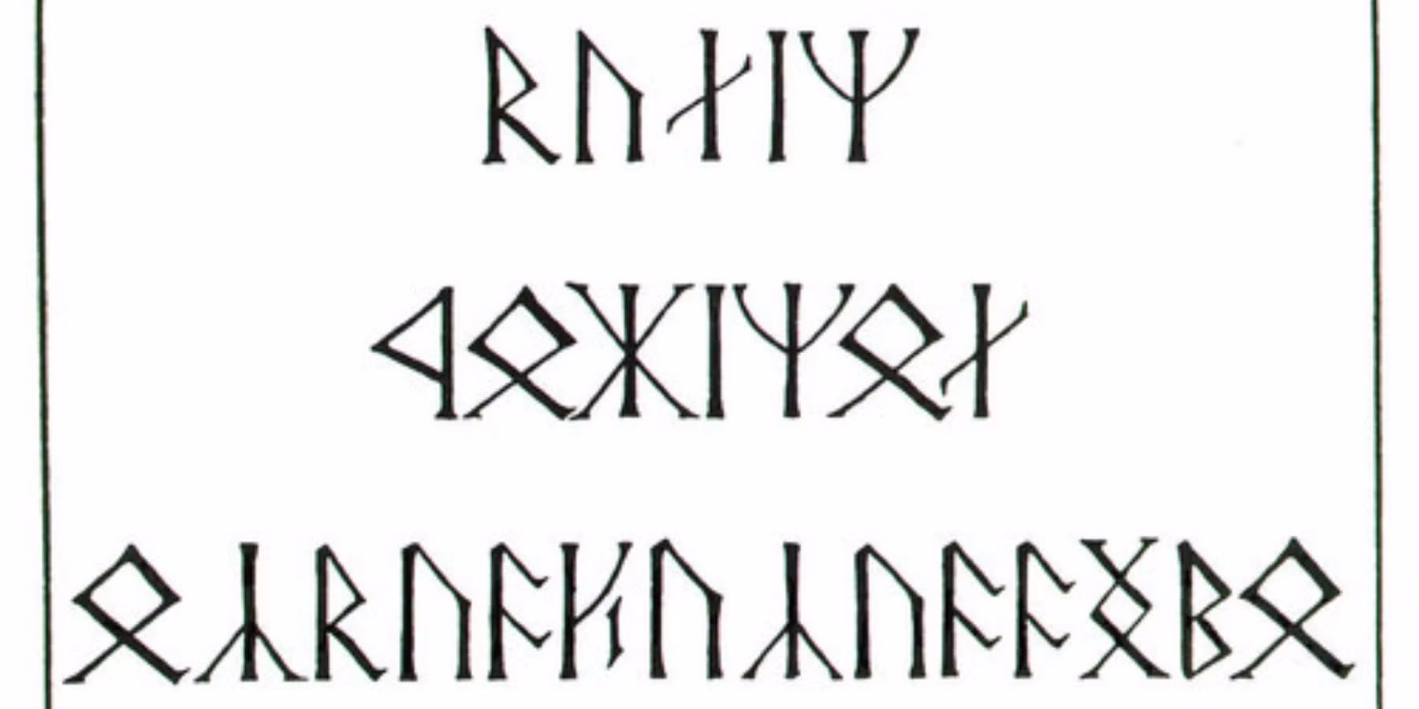
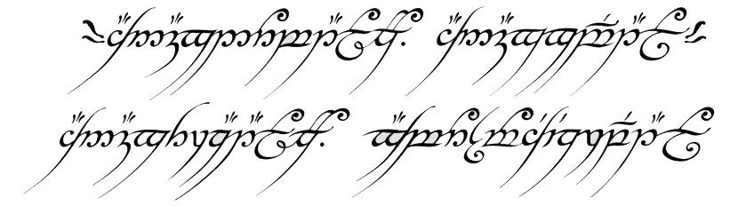
Les Langues
Les Langues Elfiques
Le Quenya (Haut-elfique)
Le Sindarin (Gris-elfique)
Le Telerin
Le Nandorin et l'Avari
Les Langues des Hommes
L'Adûnaic
Le Taliska
Le Westron (Parler Commun)
Le Rohirric
Les Langues des autres Peuples
Le Khuzdul (Nains)
L'Entique (Ents)
Les Langues de l'Ombre
Le Noir Parler (Black Speech)
L'Orque

Slide 15
Une démarche mystique de Tolkien ?
« De l’obscurité de ma pauvre vie, si remplie de frustrations, je place devant toi l’unique grande chose à aimer ici-bas : le Saint-Sacrement. J’en suis tombé amoureux dès le début et, par la miséricorde de Dieu, n’ai jamais renoncé à cet amour…
« C’est là que tu trouveras l’aventure, l’amour, la gloire, l’honneur, la fidélité et le véritable chemin pour vivre toutes tes amours sur cette terre. »
Lettre à son fils Mickael
« C'est à notre sainte Mère [la Bienheureuse Vierge Marie] que je dois ma propre petite perception de la beauté, à la fois comme une réalité et comme une splendeur sublime ; la beauté du monde, en dépit de ses défaillances, est une image de Sa beauté, et son reflet sur la terre. »
Lettre au Père Robert Murray
« Le Seigneur des Anneaux est bien entendu une œuvre fondamentalement religieuse et catholique ; il ne l'était pas consciemment au début, mais il l'est devenu dans la révision. C'est pourquoi je n'ai pas mis, ou j'ai coupé, pratiquement toute référence à ce qui ressemble à de la "religion", aux cultes ou aux rites, dans ce monde imaginaire. Car l'élément religieux est absorbé dans l'histoire et le symbolisme. »

Slide 16
I. A l’ombre du Père, Créateur
la "Sous-création"
la consistance interne de la réalité
une vraie liberté, avec la mystérieuse permission du mal
la Providence
II. En attente du Fils Rédempteur
la Vertu
le Sacrifice
le Parangon

Slide 17
III. Sous la conduite de l’Esprit-Saint, Consolateur
un dessein bienveillant
de l’Eucatastrophe
la Joie
une Espérance
une Consolation
Epilogue de la Conférence On Fairy – Du Conte de Fées
« Les Évangiles contiennent un conte de fées, ou une histoire d’un genre plus vaste qui embrasse toute l’essence des contes de fées. Ils contiennent maintes merveilles – particulièrement artistiques, belles et émouvantes : « mythiques » dans leur signification parfaite et indépendante ; et parmi les merveilles se trouve la plus grande et la plus complète eucatastrophe qui se puisse concevoir.
« Mais cette histoire est entrée dans l’Histoire et dans le monde primaire ; le désir et l’aspiration de la sous-création se sont élevés à la plénitude de la Création. La Naissance du Christ est l’eucatastrophe de l’histoire de l’Homme. La Résurrection est l’eucatastrophe de l’histoire de l’Incarnation. Cette histoire débute et s’achève dans la joie. Elle a, à un degré prééminent, « la consistance interne de la réalité ». Il n’est aucun conte jamais raconté que l’homme voudrait davantage savoir vrai, et aucun que nombre de sceptiques aient accepté comme vrai sur ses seuls mérites. Car l’Art en a le ton suprêmement convaincant de l’Art Primaire, c’est-à-dire de la création. »

Slide 18
« Il n’est pas difficile d’imaginer l’excitation et la joie particulières que l’on ressentirait en découvrant que quelque conte de fées spécialement beau serait « primairement » vrai, que son récit serait historique, sans pour cela perdre nécessairement la porté mythique ou allégorique qu’il avait possédée. Ce n’est pas difficile parce qu’on ne vous demande pas d’essayer de concevoir quelque chose d’une qualité inconnue. La joie aurait exactement la même qualité, sinon au même degré, que celle que donne le « tournant » dans un conte de fées : pareille joie a la saveur même de la vérité primaire. Elle regarde en avant (ou en arrière) vers la Grande Eucatastrophe. La joie chrétienne, le gloria, est du même ordre ; mais elle est éminemment élevée et joyeuse. Mais cette histoire est suprême ; et elle est vraie. L’Art a été vérifié. Dieu est le Seigneur des anges et des hommes – et des elfes. Légende et Histoire se sont rencontrées et ont fusionné. »

Slide 19
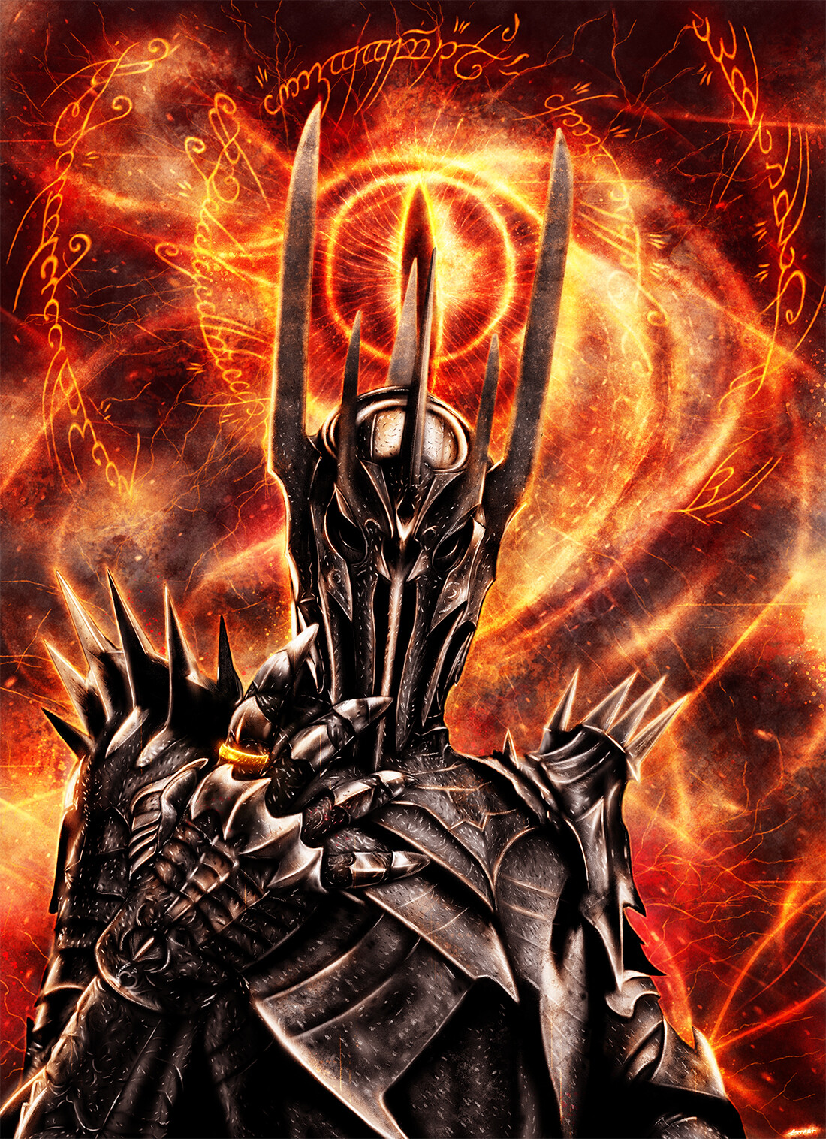
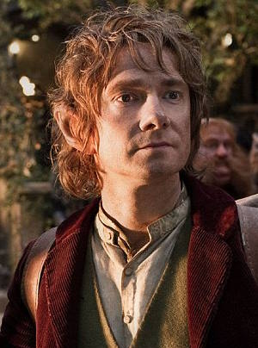
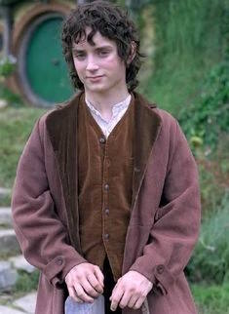
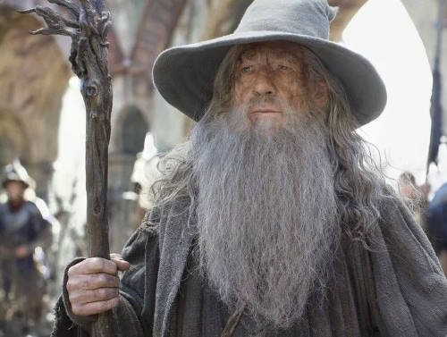
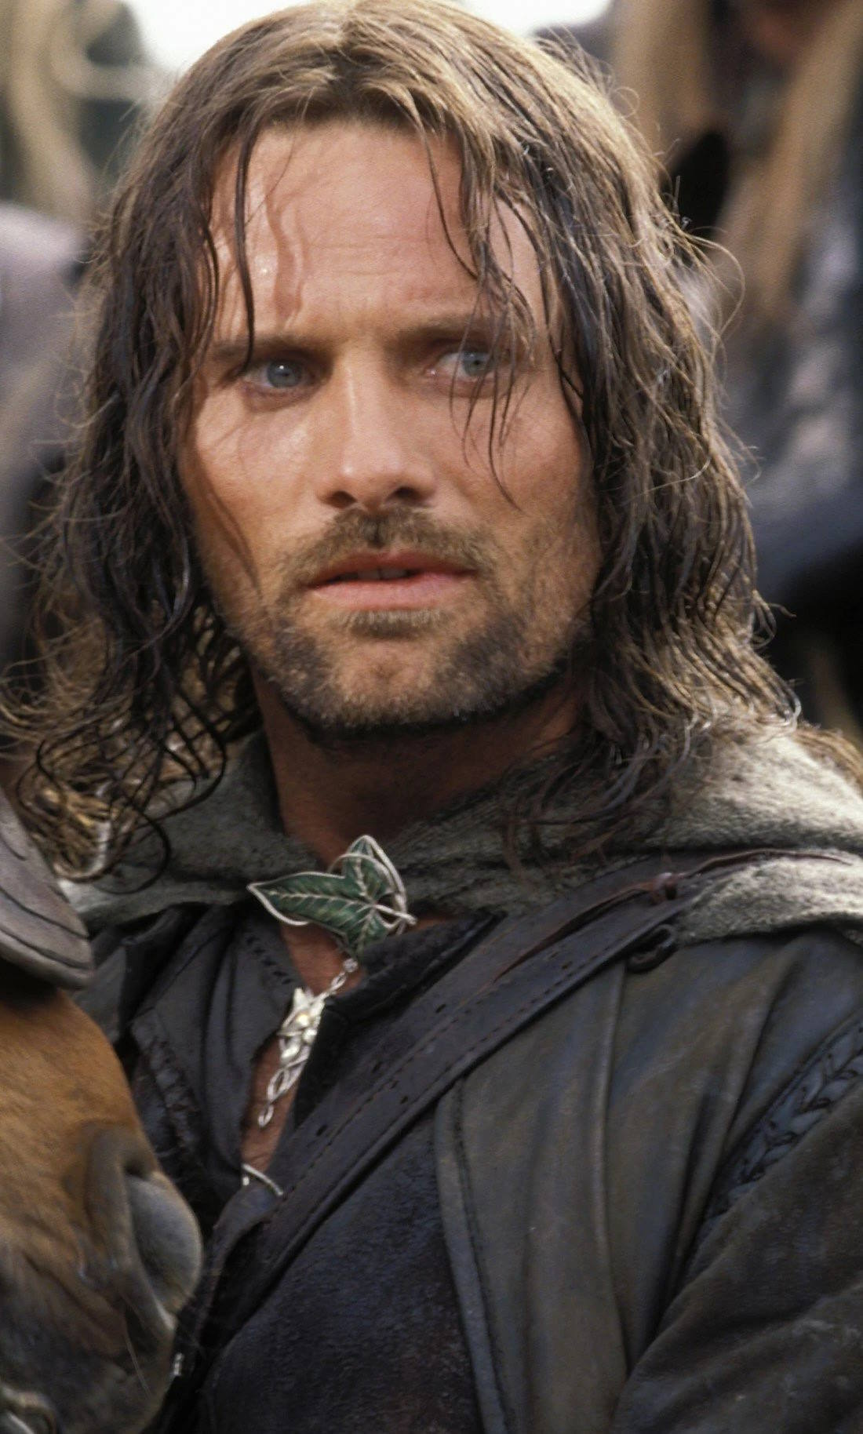
Le Seigneur des Anneaux
La tentation du pouvoir – le prix de la liberté
La figure du Christ, prêtre, prophète et roi
Sauron
Aragorn
Frodon
Gandalf
Bilbon

Slide 20
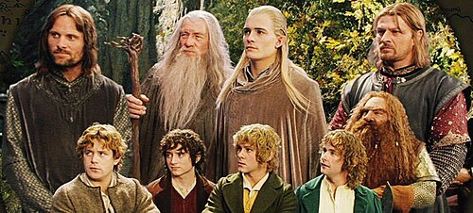
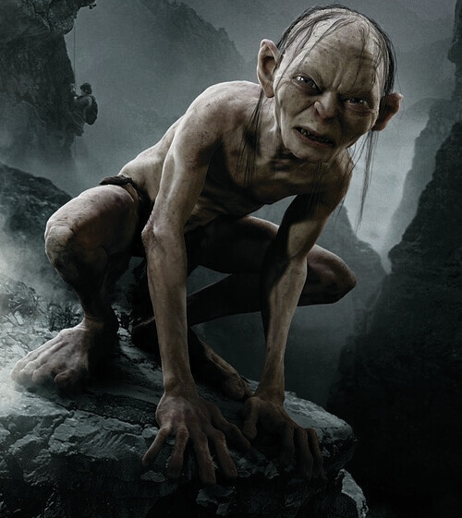
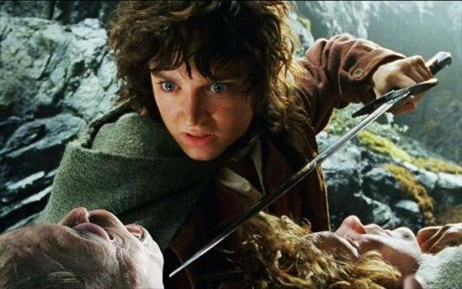
"Ce qui est faible dans le monde, Dieu l’a choisi pour confondre les forts"
(1 Co 1, 27)
Providence,
Pitié et Miséricorde
« Espérant contre toute espérance, il a cru... »
Rm 4,18

Slide 21
Epilogue
Un chemin peut s’ouvrir vers la foi
« L'œuvre laisse un sentiment de compatibilité totale avec la théologie chrétienne et catholique, de manière frappante dans certains détails, mais surtout dans l'ordre de la Grâce : cette lumière positive qui brille d'un arrière-plan lointain, mais à travers tout le récit. »
P. Robert Murray
désir de pays lointains…
« Notre cœur est sans repos tant qu'il ne repose en Toi. »
St Augustin
« Je ne suis pas un homme religieux, et je ne sais rien de la théologie. Mais en refermant votre livre, je me suis retrouvé avec un sentiment de gratitude immense et étrange... Je me suis surpris à avoir envie de chercher une église, d'y entrer et de m'agenouiller. »
Un lecteur anonyme

